Slide 1

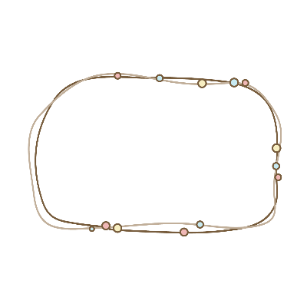
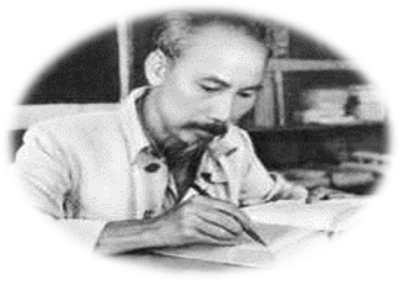
Bài 9
TIẾT KIỆM

Slide 2



HOẠT ĐỘNG KHỞI ĐỘNG

Slide 3

- Theo em, em có thể xin đi làm thêm sau giờ học để kiếm tiền mua món đồ đó.
- Tiết kiệm tiền tiêu vặt để mua món đồ.
“Mong ước của em”.
Em mong ước mua một món đồ nhưng không đủ tiền và cũng không muốn xin tiền bố mẹ. Em sẽ làm gì đề thực hiện được mong muốn đó?”.

Slide 4
HOẠT ĐỘNG KHÁM PHÁ

Slide 5

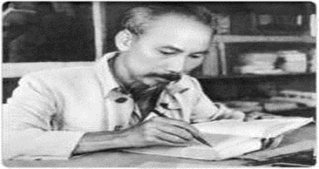
Bài 9: Tiết kiệm
1. Thế nào là tiết kiệm?

Slide 6

Đọc thông tin
TẤM GƯƠNG SỐNG GIẢN DỊ VÀ TIẾT KIỆM CỦA BÁC HỒ
Hằng ngày, Thông tấn xã Việt Nam đều đưa bản tin lên cho Bác Hồ xem. Khi in một mặt, Bác phê bình là lãng phí giấy. Sau đấy, Thông tấn xã in hai mặt bằng rô-nê-ô (roneo). Sang năm 1969, sức khoẻ Bác yếu và mắt giảm thị lực, Thông tấn xã lại gửi bản tin in một mặt để Bác đọc cho tiện. Khi xem xong, những tin cần thiết Bác giữ lại, còn lại Người chuyển bản tin cho Văn phòng Phủ Chủ tịch cắt làm phong bì hoặc dùng làm giấy viết cho tiết kiệm. Ngày 10/5/1969, Bác đã viết lại toàn bộ đoạn mở đầu bản Di chúc lịch sử bằng mực xanh vào mặt sau tờ tin Tham khảo đặc biệt ra ngày 3/5/1969.

Slide 7


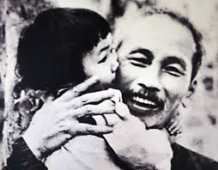
Đọc thông tin
Tháng 7 năm 1969, Bộ Chính trị họp, ra Nghị quyết về việc tổ chức bốn ngày lễ lớn của năm: ngày thành lập Đảng Cộng sản Việt Nam, ngày Quốc khánh, ngày sinh V.I Lê-nin (V.I Lenin) và ngày sinh của Bác. Nhưng Bác không đồng ý đưa ngày 19/5 là ngày kỉ niệm lớn trong năm sau. Bác nói: “Hiện nay, các cháu thanh thiếu niên đã sắp bước vào năm học mới, giấy mực, tiền bạc dùng đề tuyên truyền về ngày sinh nhật của Bác thì các chú nên dành để in sách giáo khoa và mua dụng cụ học tập cho các cháu, khỏi lãng phi”.

Slide 8
Thảo luận cặp đôi
1. Cảm nhận của em về Bác Hồ sau khi đọc thông tin trên?
3. Qua thông tin trên, em hiểu thế nào là tiết kiệm? Người như thế nào được gọi là người có lối sống tiết kiệm?
2. Lối sống tiết kiệm của Bác Hồ được thể hiện qua lời nói, việc làm nào?
4. Em học tập được gì từ tấm gương của Bác Hồ về lối sống tiết kiệm?
Phiếu bài tập

Slide 9


Tiết kiệm là biết sử dụng hợp lí, có hiệu quả của cải, thời gian, sức lực của mình và của người khác.

Slide 10
Bài 9: Tiết kiệm
1. Thế nào là tiết kiệm?
2. Biểu hiện của tiết kiệm

Slide 12

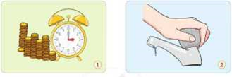







Hết giờ
Tiết kiệm thời gian, tiền bạc

Slide 13

Hết giờ
Tiết kiệm nước

Slide 14

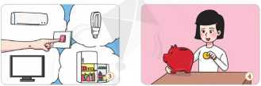
Hết giờ
Tiết kiệm điện

Slide 15
Hết giờ
Tiết kiệm tiền

Slide 16
Góc liên hệ
Hãy lấy ví dụ từ bản thân hoặc từ những người xung quanh để minh hoạ về lối sống tiết kiệm.

Slide 17
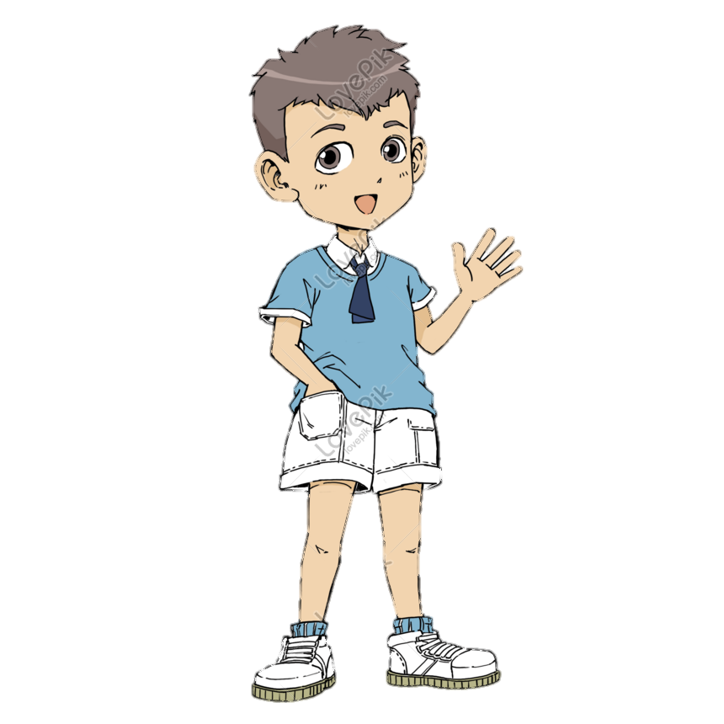
TÌNH HUỐNG
Nam sinh ra trong gia đình có hoàn cảnh khó khăn. Bố Nam mất từ khi cậu mới 5 tuổi. Mẹ Nam làm thuê, vất vả kiếm tiền nuôi con ăn học. Nhưng Nam hay đua đòi, không muốn thua kém bạn bè nên luôn đòi hòi mẹ mua nhiều thú từ đồ chơi, quần áo đẹp đến điện thoại thông minh. Mỗi khi Nam đòi mua đồ mới mà mẹ nói nhà không có tiền thi Nam thường giận dỗi, có khi còn doạ bỏ học.

Slide 18
Thảo luận nhóm
Câu 1
Câu 2
Câu 3
Em có nhận xét gì về hành vi đua đòi của Nam?
Theo em, trái với tiết kiệm là gì?
Hãy đưa ra lời khuyên của em với Nam.

Slide 19
Thảo luận nhóm
Câu 1
Câu 2
Câu 3
Em có nhận xét gì về hành vi đua đòi của Nam?
Theo em, trái với tiết kiệm là gì?
Hãy đưa ra lời khuyên của em với Nam.
Hành vi đua đòi của Nam là không nên vì em đang còn là học sinh phải biết nghĩ cho mẹ và hoàn cảnh của gia đình mình.
Nam cần phải biết tiết kiệm hơn, chăm chỉ học tập để không phụ lòng mẹ.
.
Theo em trái với tiết kiệm là lãng phí.

Slide 20

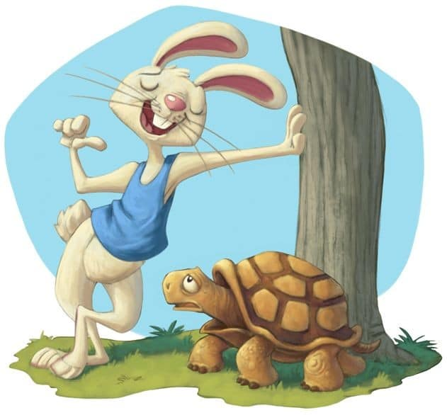
CUỘC ĐUA RÙA VÀ THỎ
Đội Thỏ: Tìm những biểu hiện tiết kiệm
Đội Rùa: Tìm những biểu hiện trái với tiết kiệm

Slide 21









5
10
Team
Team
4
9
3
8
2
7
1
6

Slide 22
Người tiết kiệm là người biết cân đối, chi tiêu có kế hoạch, có tính toán, xem xét đầy đủ các yếu tố để đạt được mục tiêu, nhiệm vụ đề ra.

Slide 23
Bài 9: Tiết kiệm
1. Thế nào là tiết kiệm?
2. Biểu hiện của tiết kiệm
3. Ý nghĩa của tiết kiệm

Slide 24

Góc chia sẻ
- Liệt kê tất cả các hoạt động trong một ngày của em theo thời gian biểu.
- Vì sao em và mọi người phải xây dựng thời gian biểu cho riêng minh? Nếu lãng phí thời gian sẽ dẫn đến những hậu quả gì?
- Những ai cần tiết kiệm thời gian? Tiết kiệm thời gian có phải tiết kiệm tiền bạc không? Tiết kiệm thời gian sẽ đem lại lợi ích gì cho bản thân trong học tập và trong cuộc sống?

Slide 25

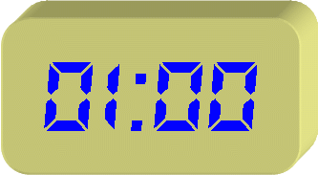
Một phút tỏa sáng
Thảo luận về các lí do cần sống tiết kiệm của bản thân (trong sinh hoạt hằng ngày; sử dụng quỹ thời gian; hiệu quả học tập; làm việc;...).

Slide 26

Tiết kiệm có ý nghĩa và vai trò quan trọng đối với đời sống. Nó giúp con người biết quý trọng thời gian, tiền bạc, thành quả lao động của bản thân và người khác nhằm làm giàu cho bản thân, gia đình và xã hội.

Slide 27
Bài 9: Tiết kiệm
1. Thế nào là tiết kiệm?
2. Biểu hiện của tiết kiệm
3. Ý nghĩa của tiết kiệm
4. Rèn luyện lối sống tiết kiệm

Slide 28


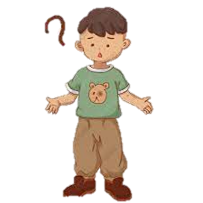
TÌNH HUỐNG
Em đồng ý với ý kiến của ai? Vì sao?
Xử lí tình huống
Thời tiết mùa hè nóng bức nên Hoà muốn bật điều hoà cả ngày. Thế mà nhiều buổi tối chị Hiền lại thường tắt đi một lúc. Chị bảo hôm nay trời không nóng nữa nên tắt điều hoà đi, bật quạt cho thoáng, vừa không bị khô da, vừa tiết kiệm tiền điện cho gia đình. Hoà nói: Chị cổ hủ thế! Có điều hoà thì cứ bật cả ngày, có hết bao nhiêu tiền điện đâu mà tiếc.

Slide 29
TÌNH HUỐNG
Em đồng ý với ý kiến của chị Hiền. Cần phải tiết kiệm tiền cho gia đình, cũng như tiết kiệm điện để bảo vệ môi trường.
Xử lí tình huống
Thời tiết mùa hè nóng bức nên Hoà muốn bật điều hoà cả ngày. Thế mà nhiều buổi tối chị Hiền lại thường tắt đi một lúc. Chị bảo hôm nay trời không nóng nữa nên tắt điều hoà đi, bật quạt cho thoáng, vừa không bị khô da, vừa tiết kiệm tiền điện cho gia đình. Hoà nói: Chị cổ hủ thế! Có điều hoà thì cứ bật cả ngày, có hết bao nhiêu tiền điện đâu mà tiếc.

Slide 30

Phiếu học tập
? Viết ra giấy một mục tiêu tiết kiệm mà em mong muốn đạt được nhất.
? Liệt kê những việc cần làm để đạt mục tiêu, nguyện vọng tiết kiệm của em bằng cách kẻ bảng và hoàn thiện theo gợi ý dưới đây:
Việc cần làm | Thực hiện | Kết quả
? | ? | ?

Slide 31
Phiếu học tập
? Viết ra giấy một mục tiêu tiết kiệm mà em mong muốn đạt được nhất.
? Liệt kê những việc cần làm để đạt mục tiêu, nguyện vọng tiết kiệm của em bằng cách kẻ bảng và hoàn thiện theo gợi ý dưới đây:
Việc cần làm | Thực hiện | Kết quả
Mua xe đạp mới | Tiết kiệm tiền tiêu vặt | Đã thực hiện được

Slide 32

Học sinh cần phải thực hiện tinh tiết kiệm thông qua việc:
- Tránh lối sống đua đòi, xa hoa và lãng phí.
- Sắp xếp việc làm khoa học.
- Bảo quản, tận dụng các đồ dùng học tập, lao động.
- Sử dụng điện, nước hợp lí.
- Tiết kiệm tiền bạc, của cải, thời gian, sức lực.

Slide 33
HOẠT ĐỘNG
LUYỆN TẬP

Slide 34
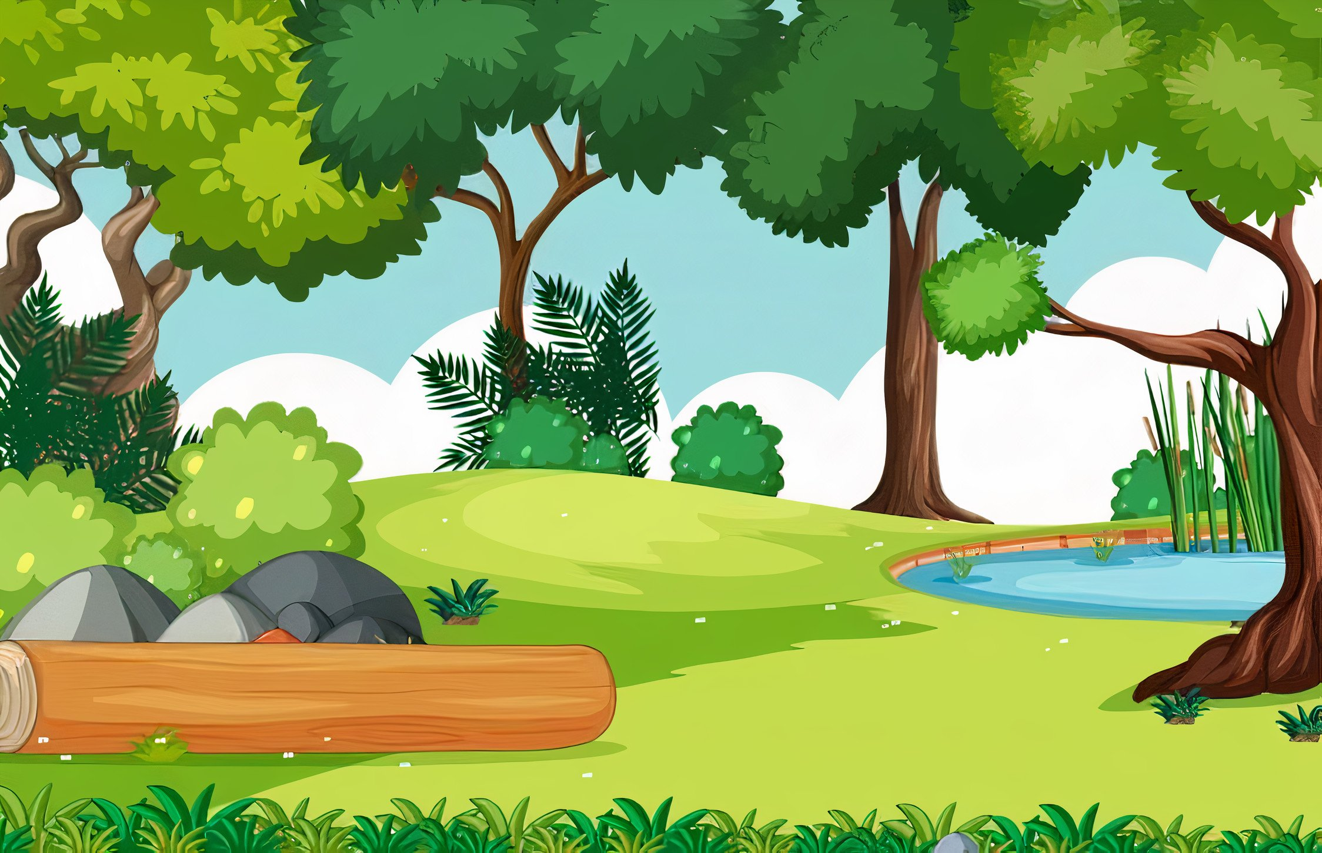
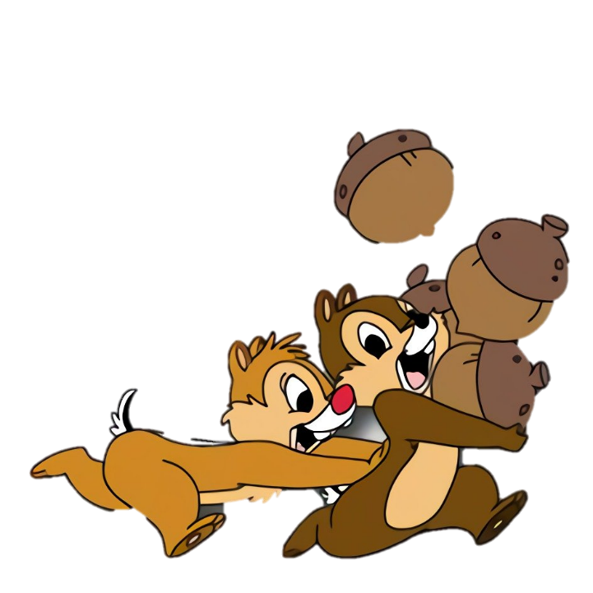



THỢ SĂN HẠT DẺ

Slide 35
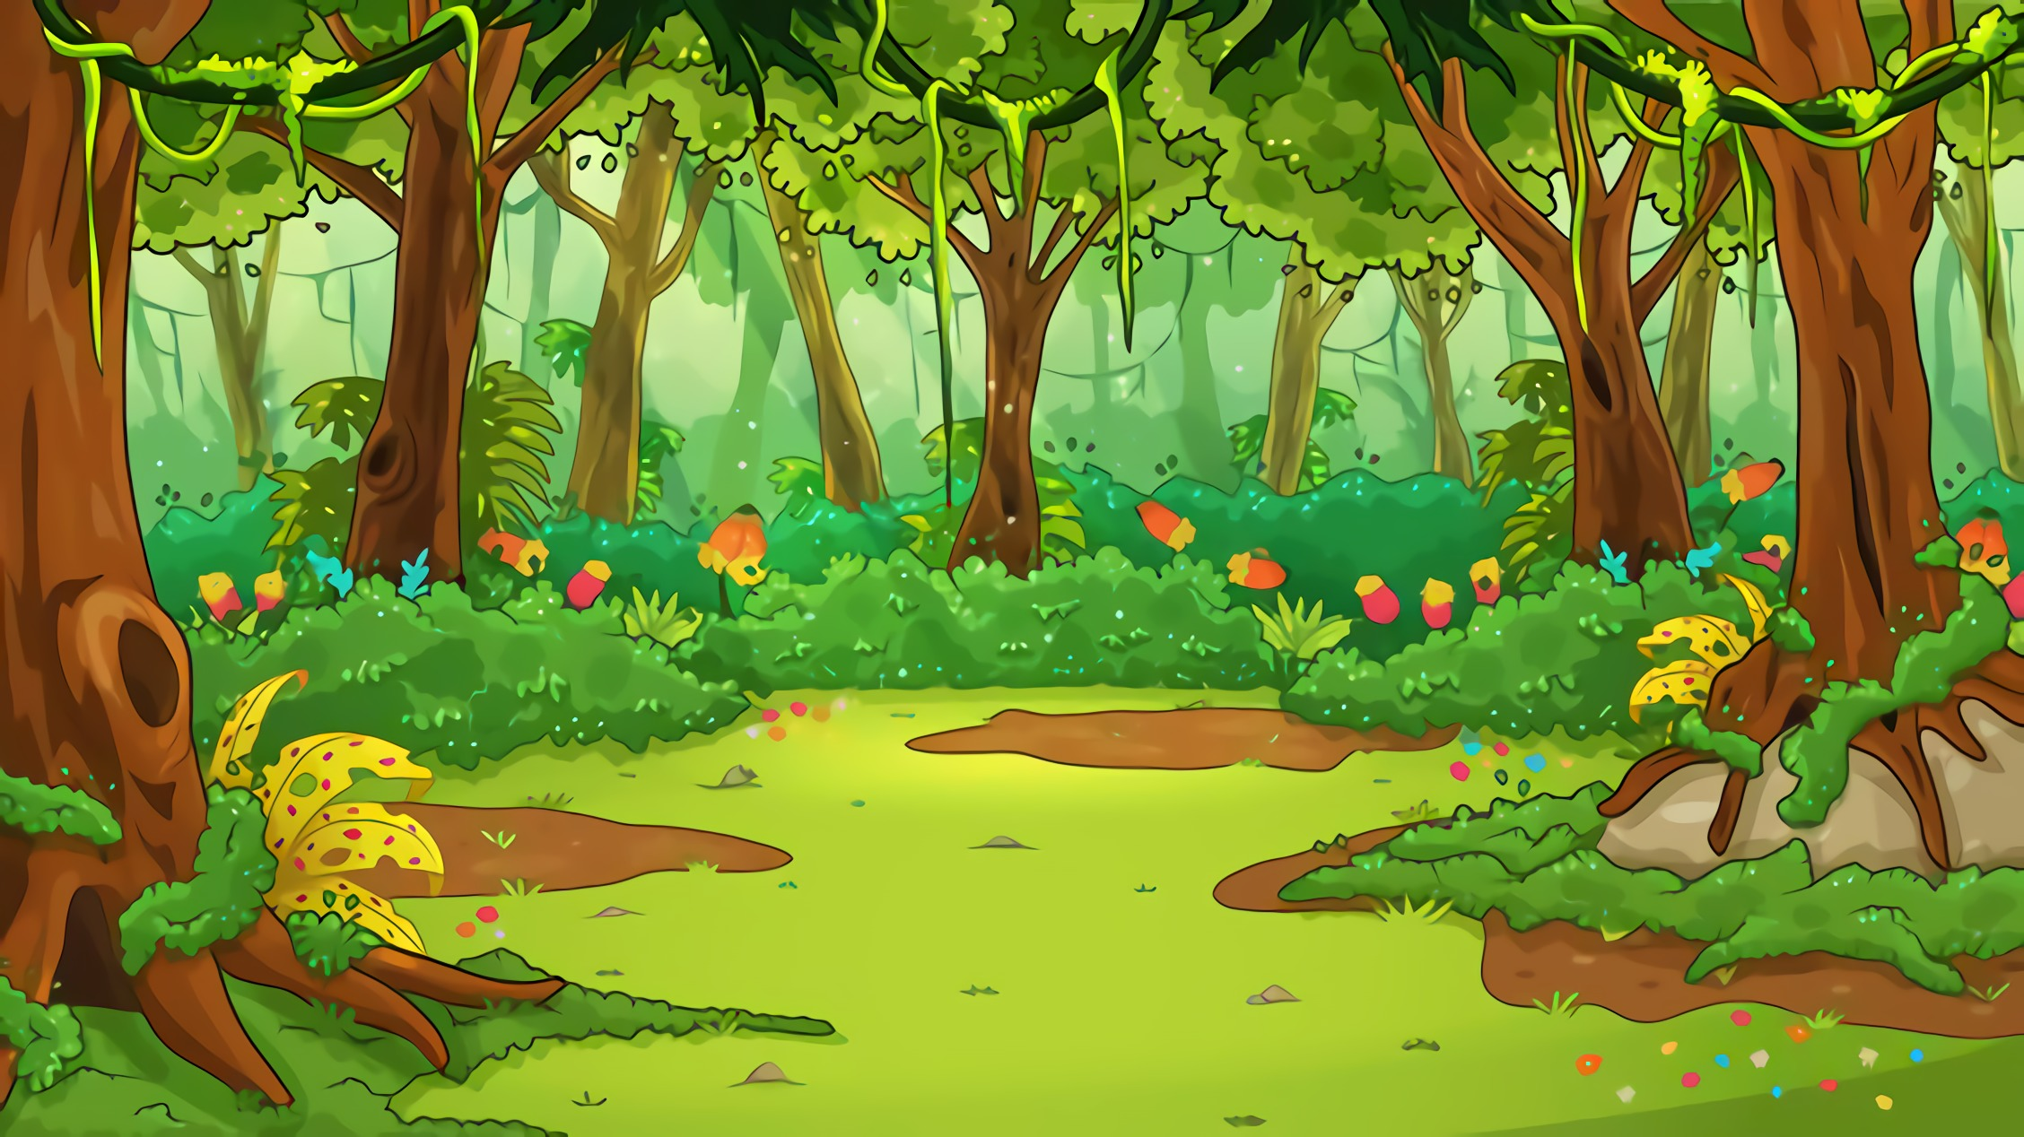









Những việc làm nào dưới đây là biểu hiện của tiết kiệm? Vì sao?
D
A
B
Vẽ, bôi bẫn ra sách vờ, bàn ghế, tường lóp học.
Giữ gìn quần áo, đồ dùng, đồ chơi.
Tắt các thiết bị điện khi không sử dụng.
C
E
Hoàn thành công việc đúng hạn.
Thường xuyên quên khoá vòi nước.

Slide 36





Sai mất rồi!!!

Slide 37





Đúng rồi!
+1

Slide 38

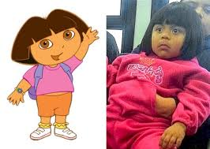
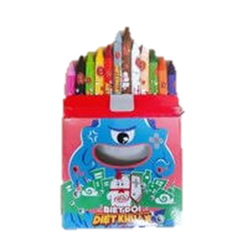

Trò chơi Đóng vai
Xây dựng lời thoại, đóng vai và giải quyết tình huống
Hà đang dùng hộp bút màu rất tốt, nay lại được bạn tặng thêm một hộp giống hệt hộp đang dùng nhân dịp sinh nhật. Hà định bỏ hộp bút màu đang sử dụng để dùng hộp mới.
a. Suy nghĩ của Hà đúng hay sai? Vì sao?
b. Em sẽ khuyên Hà như thế nào?

Slide 39
Trò chơi Đóng vai
Xây dựng lời thoại, đóng vai và giải quyết tình huống
a) Bạn Hà sai. Vì khi hộp bút màu cũ của bạn vẫn dùng được thì nên dùng hết rồi hãy sang hộp mới như thế sẽ tiết kiệm màu hơn.
b) Em sẽ khuyên Hà là hộp màu của bạn vẫn còn sử dụng được hãy dùng hết rồi hãy sang hộp mới như thế sẽ tiết kiệm hơn.

Slide 40




Không đồng ý
Đồng ý
Bài tập 3: Em đồng tình hay không đồng tình với ý kiến nào dưới đây? Vì sao?
Ý kiến | Đồng ý | Không đồng ý
A. Tiết kiệm tiền của là keo kiệt, bủn xỉn.
B. Tiết kiệm tiền của là chi tiêu hợp lí, không hoang phí.
C. Tiết kiệm tiền của vừa ích nước, vừa lợi nhà.
D. Tiết kiệm tiền của chỉ là việc của gia đình nghèo.

Slide 41
Tán thành
Không tán thành
Bài tập 4: Em hãy cùng các bạn trao đổi, bày tỏ thái độ về các ý kiến dưới đây (tán thành hoặc không tán thành). Vì sao?
Ý kiến | Tán thành | Không tán thành
A. Tiết kiệm là việc giảm bớt hao phí trong sử dụng tài sản, lao động, thòi gian và đồ dùng nhưng vẫn đạt được mục tiêu đã định.
B. Tiết kiệm không có nghĩa là sống qua loa, đại khái, cẩu thả, tuỳ tiện trong nếp sổng, nếp nghĩ, nói năng cộc lốc, trống không, tâm hồn nghèo nàn, trống rỗng.
C. Hành vi thể hiện lối sống tiết kiệm phải phù hợp với lứa tuổi, điều kiện của gia đinh, bản thân và môi trường xã hội xung quanh.

Slide 42
HOẠT ĐỘNG
VẬN DỤNG

Slide 43

Góc liên hệ
Em sẽ rèn luyện như thế nào đề trò thành người có lối sống tiết kiệm?
Hãy xây dựng kế hoạch rèn luyện lối sống tiết kiệm của bản thân và chia sẻ với bố mẹ hoặc thầy cô giáo về kế hoạch của mình.

Slide 44
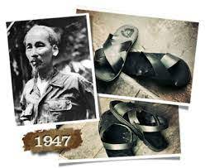
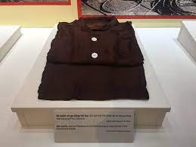
Chuyên mục
Người tốt, việc tốt

Slide 45

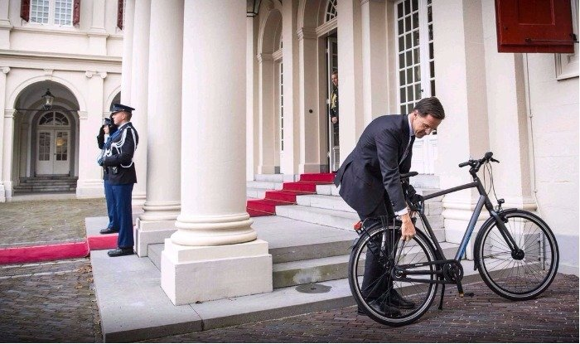
Chuyên mục
Người tốt, việc tốt
Bill Gate: Đeo đồng hồ có giá 10 USD.
Thủ tướng Hà Lan, Mark Rutte đi xe đạp đi làm.

Slide 46

Tập làm họa sĩ
Vẽ các bức tranh về chủ đề “Tiết kiệm”:
- Dưới mỗi bức tranh, em hãy viết một thông điệp dễ ghi nhớ để nhắc nhở bàn thân và mọi người thường xuyên thực hành tiết kiệm trong cuộc sống.
- Hãy chia sẻ với thầy cô và bạn bè về bức tranh và thông điệp của em.

Slide 47

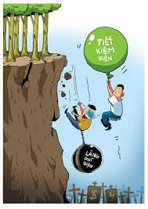



Slide 48
Bài 9: Tiết kiệm
Tạm biệt!
Chúc các em học tốt!

